Slide 1
Noorte purjelaagrid Pusku sadamas
Oma varustusega!
Adea-Rosanna, Age, Kaia Liisa, Evelyn

Slide 2
Pusku küla potentsiaalsed võimalused
Klassireisid turismitalus (festivalid (külaelanike pillimängijad, küpsetised - kohvik), pulmad jne).
Teemärgid - vabatahtlikud (nt meie ise) --- tee paremaks muutmine.
Pagariäri.
https://pusku.ee/kontakt.html
Purjetamine (laager, trennid, välismaa tipptreenerid)- vajadusel ööbimine turismitalus - kutsuda nt Norrast, Soomest purjetajaid.
Facebook/Instagram - tutvustused turismitaludele ja nt purjetamisele.

Slide 3
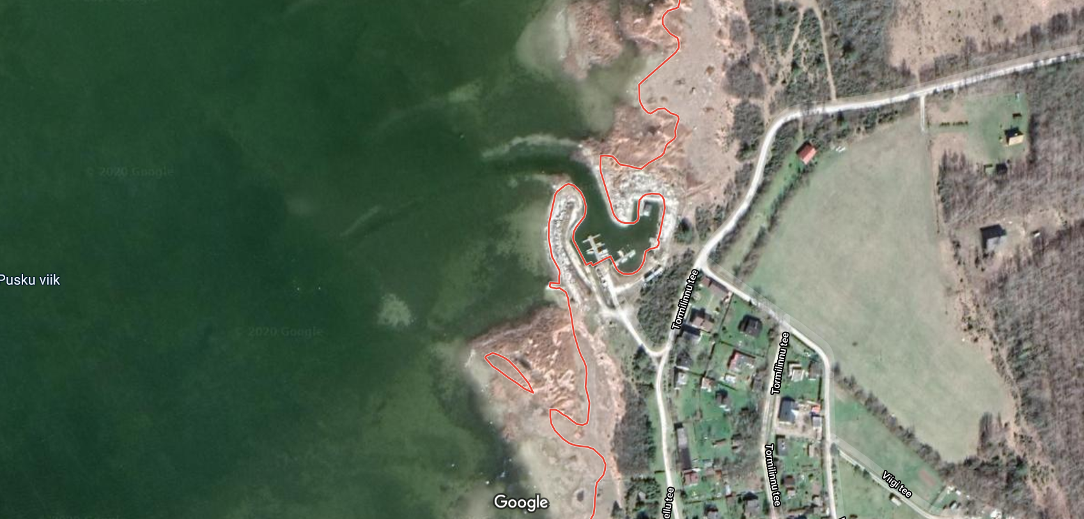
Pusku sadamaala

Slide 4
Idee kirjeldus
Noorte rahvusvahelised (+välismaa lapsed) purjetamislaagrid, kus võimalusel käivad külas ka välismaa treenerid. Võimalusel teha koostööd Eesti purjespordikeskustega. Ainuke tingimus on see, et noortel on oma varustus.
Müüme ideed purjetamiskeskustesse Eestis (Kalevi Jahtklubi, Haapsalu Purjespordikool) kui ka välismaale (Helsinki Yachting - Soome ; Sailstar Sailing School – Rootsi).

Slide 5
Müügikanalid/reklaam
Müügikanalid on veebileht, sotsiaalmeedia kontod (Instagram, Facebook ja Twitter) ning spordipoed ja muud sellel alal spetsialiseerunud poed.
Poodides plakatid seintel ja kassades flaierid. Plakatid paneks üles sellistes poodides nagu Sportland, Hawaiian Express, Rademar ja ka jahtklubides.
Sotsiaalmeedia kontodes aeg ajalt postitused, kus on kirjas andmed ja järgmiste laagrite ajad. Kui laager on tulemas, siis igapäevased postitused selle reklaamimiseks.
Veebilehe aadress on igal plakatil, flaieril ja postitusel täpsema info saamiseks.

Slide 6
Reklaami prototüüp

Slide 7
Potentsiaalsed kliendid
Potensiaalseteks klientideks on noored 16-18-aastased purjespordi huvilised nii Eestis kui ka välismaalt.
Eestist: Kalevi Jahtklubi, Rein Ottosoni purjekool, MTÜ SoloSailing, Pärnu Jahtklubi.
Välismaalt: Suomen Purjehdus ja Veneily - purjetamisklubid Helsinki ümbruses, Rootsist The Royal Gothenburg Yacht Club (GKSS), Norrast Bergens Seilforening.
Tuntud purjetajaid: Henri ja Juuso Roihu, Uku Randmaa, Ago Rebane, Janne Järvinen.

Slide 8
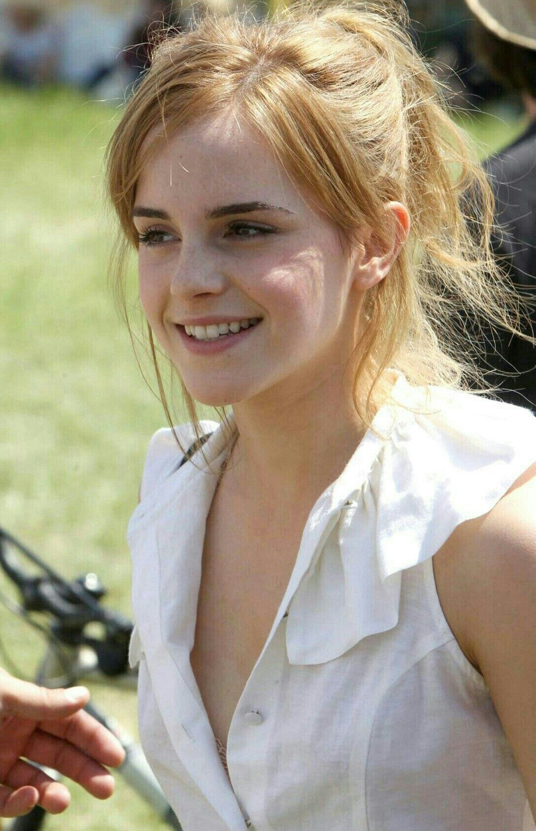
Persoona
Nimi: Elisabet
Vanus: 16
Elukutse: õpilane
Elukoht: Tallinn
Hobid: ujumine, sõpradega koos ajaveetmine,
purjetamine
Tsitaat: “Elus pole midagi paremat kui omaenda kogemus” - Walter Scott
Pilt võetud google’ ist

Slide 9
Probleem/soov/vajadus - Elisabet soovib saada uusi ja huvitavad kogemusi ning ennast proovile panna. Purjetamises on ta alles algaja, mistõttu soovib end arendada.
Suurim peavalu - Tallinna laagrites on tema jaoks liiga palju inimesi. Talle ei meeldi kui teised vaatavad teda harjutamas ning ta soovib vaiksemates ja vähem tuntud kohtades purjetada.
Võimalus - Pusku on väike ja vaikne koht. Vähe inimesi ja see sobiks Elisabetile väga hästi.
Suhtlemine - Ta soovib täiskasvanulikku suhtlemist purjetamise või muudel huvitavate tegevuste teemadel, jagades oma kogemusi.
“Vau” - Laagrisse tulevad rääkima kogenud purjetajad, on võimalik niisama ujumas käia ja tehakse seltskonnamänge.

Slide 10
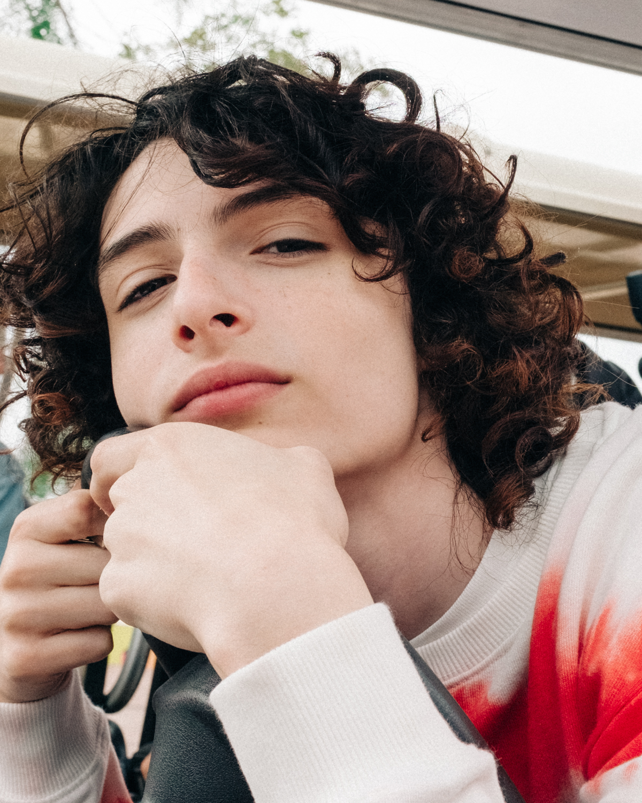
Persoona
Nimi: Tomi
Vanus: 17
Elukutse: õpilane
Elukoht: Helsinki
Hobid: purjetamine, laulmine, näitlemine
Tsitaat: Läbikukkumine on ka võimalus. Kui sa pole iialgi läbi kukkunud, siis pole su ettevõtmised olnud piisavalt uuendusmeelsed.
Pilt võetud google’ ist

Slide 11
Suurim probleem/soov/vajadus - Ta soovib mõnes teises riigis oma purjetamise oskusi edasi arendada ning välisriikides omale sõpru saada. Kuna ta on mitu aastat sama treeneri käe all õppinud, tahab ta kellegi teise juures purjetamist harjutada.
Suurim peavalu - paljudes riikides, näiteks Rootsis ja Norras on laagrid Tomi jaoks liiga kallid ning odavamad on vaid algajatele.
Suurim võimalus - Tomi on mitu aastat juba purjetanud ning tal on varustus olemas. Laagrisse minek on selle võrra odavam. Eestisse on tal transport odav ja lihtne tulla.

Slide 12
Suhtlemine - Tomi soovib täiskasvanulikku suhtelmist purjetamise, näitlemise ja filmi teemadel.
“VAU” - Tomi jaoks oleks vau efekt kui laagris on erineval raskustasemel purjetajad ehk nii algajad kui ka mitu aastat purjetanud noored. Samuti meeldib talle, kui inimesi on kokku tulnud erinevatest riikidest ja õhtuti lauldakse koos erinevaid laule.

Slide 13
Külaelanike probleemid
Puuduvad korralikud teed (liiga kitsad teed, raskusi manööverdamisega).
Pole piisavalt töökohti.
Ei meeldi võõrad inimesed nende külas.

Slide 14
KUST SAADA RAHA!?
Korraldaks kohvikutepäevad/jõululaat, toetused vallalt/linnalt, sponsorid (Muhu pagarid?), koostöö purjeklubidega vms (varustuse rent). (https://www.puri.ee/lapsed-purjetama/)

Slide 15
Raha
Ööbimine | Bussi tellimine | Laagri hind
1 öö - 290 eur | 250-600 eur
Ühele lapsele -- 60 eur + toitlustus | 12,50 - 32,50 | 150 eur ühele lapse hind
Kokku: 1160 eur | 1160 + buss 1410-2260 | 20 last --- 3000 eur

Slide 16
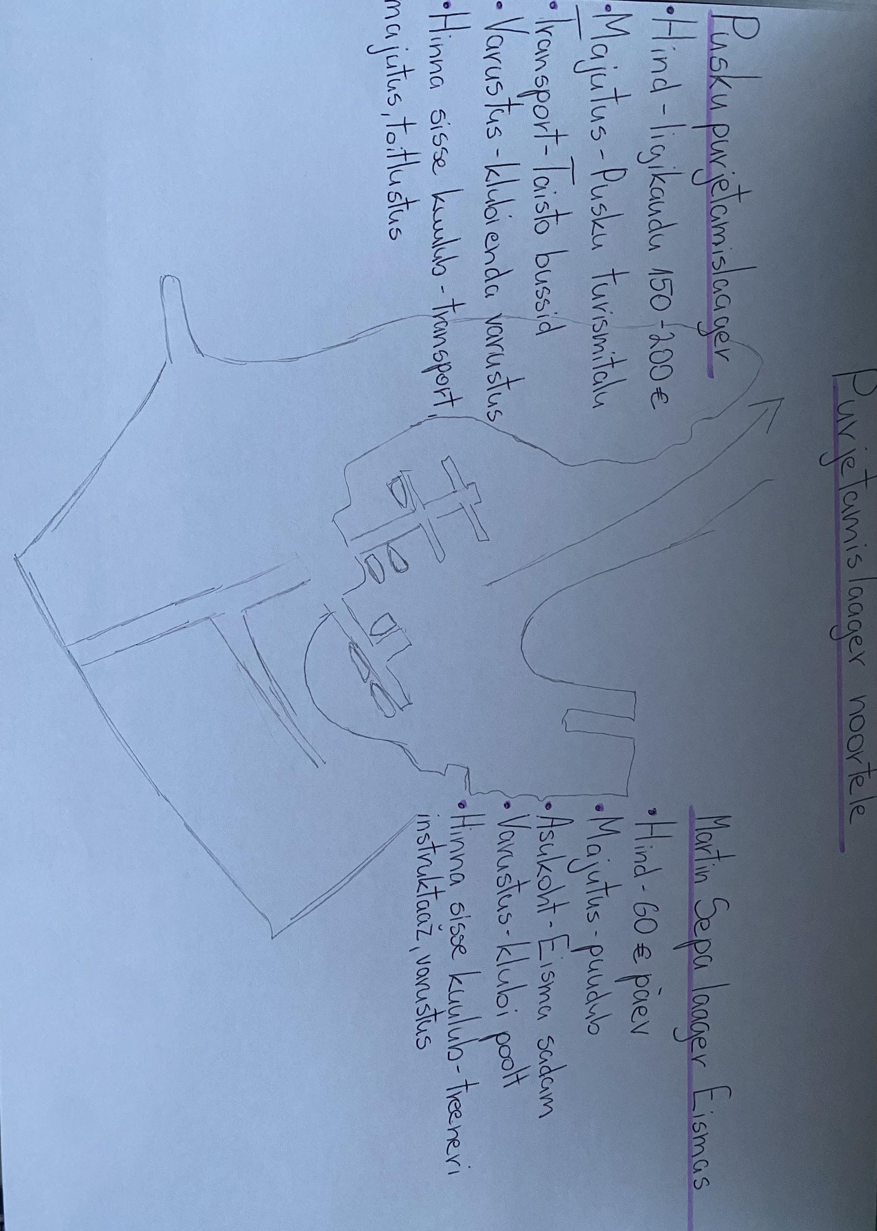
Prototüüp

Slide 17
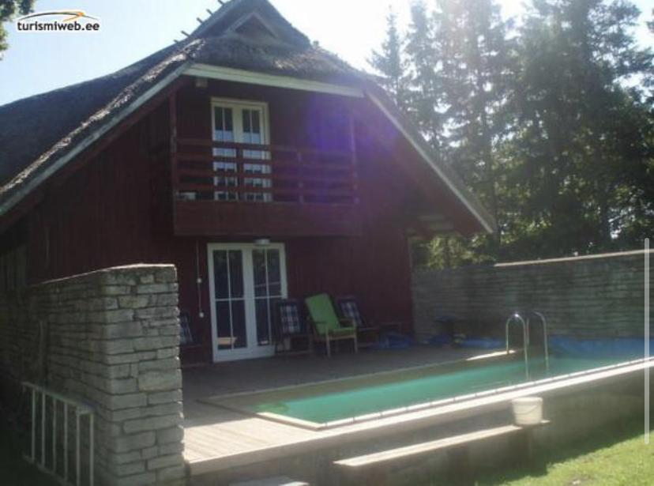
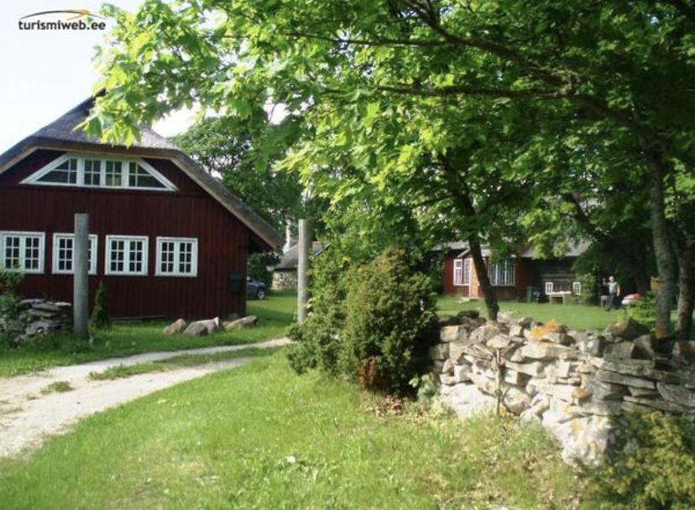
Pusku turismitalu

Slide 18
Uued töökohad külale
Laagriala koristus.
Söögi valmistamine laagrilistele kui ka personaalile.
Erinevate mängude korraldamine.
Giiditeenus.

Slide 19
Koostöö kogukonnaga
Korraldame kogukonnaga suvepäevi ning jõlulaatasid, et tuua kogukond rohkem kokku ning tuua ka inimesi teistest kohtades Puskut avastama.
Teeme koostööd sadama ning turismitalu juhatajatega selleks, et oma laagri idee ellu viia.
Suhtleme kogukonnaga, et saada tagasisidet sellest, millest nad külas puudust tunnevad ning laseme neil pakkuda oma mõtteid kuidas külla tuua elanikke ning luua töökohti.

Slide 20
Maal elamise väärtused
Maal elades saad sa ennast tunda vabalt. Saad hingata värsket õhku ja interneedusest kõrvale hiilida, teha maatööd ja nautida päikesepaistelist ilma grillides või lihtsalt lebotades linnulaulu kuulates. Saad veeta aega perega nii, et keegi teine sind ei segaks ning võimalusel ka karvaliste või sulelistega.
Kas elaksime maal?
Võib-olla päris aastaringseks eluks me maale ei koliks, kuid veedaks seal hea meelega iga võimaliku vaba hetke, sest maal on rahulik ning saab värske õhu käes olla nii palju kui tahame. Seal ei ole autosid mis saastaksid õhku ning samuti pole seal nii palju inimesi ja siblimist.

